Slide 2
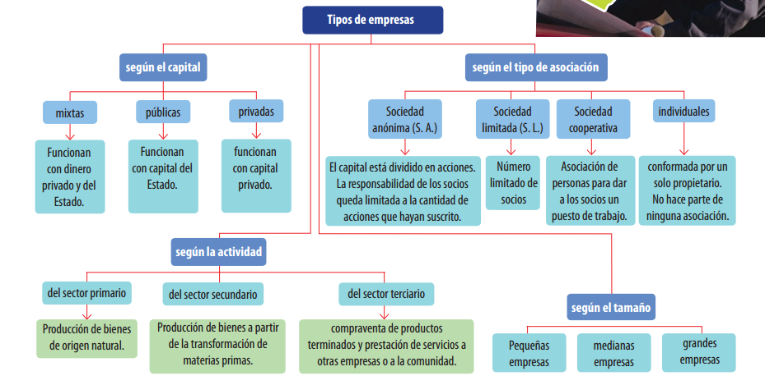

Slide 3

1. Clasificar las empresas que se muestran en los logos de acuerdo a su actividad económica y escribir a que se dedican específicamente cada una de ellas.

Slide 4
2. Realiza otras clasificaciones de estas empresas, de acuerdo a los siguientes criterios.
¿Cuáles son nacionales e internacionales?
¿Cuáles tienen necesidad de estar en determinado lugar (por ejemplo: para obtener los insumos) y cuales se pueden ubicar en diferentes lugares sin importar esto?

